Slide 1
Rośliny motylkowate drobnonasienne
Teraz używa się również nazwy bobowate

Slide 2
Rośliny motylkowate dzielą się na:
jednoroczne: koniczyna krwistoczerwona (inkarnatka), koniczyna perska, seradela,
dwuletnie: koniczyna czerwona i nostrzyk,
wieloletnie: lucerna siewna i mieszańcowa, koniczyna biała, koniczyna szwedzka, esparceta i komonica.

Slide 3
Liście: 1– koniczyna czerwona, 2 – koniczyna białoróżowa, 3 – nostrzyk, 4 – koniczyna biała, 5 – esparceta, 6 – przelot

Slide 6
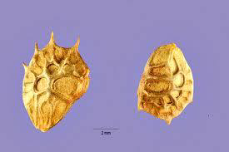

Slide 7
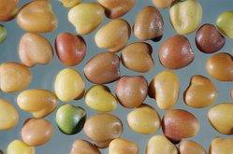

Slide 8
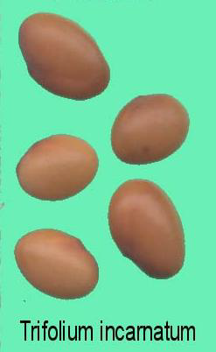

Slide 9
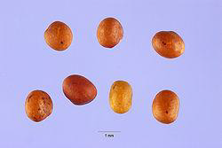

Slide 11
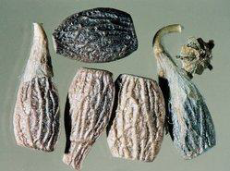

Slide 13
Wymagania wodne są zróżnicowane:
największe: koniczyna czerwona, białoróżowa, perska, biała,
średnie: lucerna mieszańcowa, seradela, esparceta,
niskie: komonica.

